Slide 1
SAS
PM2.5浓度变化及其影响因素的分析
衡强 | 梁力 | 张文欣 | 张一琰 | 侯冰 | 徐景怡
汇报人：梁力
2017.12.26

Slide 2
目录
Contents
01
02
03
04
05
额外模型&选题背景
描述性分析
协方差&回归分析
逻辑回归
总结
Extra models&
background
Descriptive analysis
Covariance & Lasso analysis
Logistics regression
Conclusion

Slide 3
01
额外模型&选题背景
Extra models &
background

Slide 4
多重填补
LASSO 回归
响应变量具有多个有序值的逻辑回归

Slide 5
空气质量等级 | PM2.5浓度
优 | 0-35 μg/m³
良 | 35-75 μg/m³
轻度污染 | 75-115 μg/m³
中度污染 | 115-150 μg/m³
重度污染 | 150-250 μg/m³
严重污染 | >250 μg/m³
PM2.5是指空气中空气动力学当量直径小于等于2.5微米的颗粒物。它能较长时间悬浮在空气中，难以沉降。PM2.5相比较粗的大气颗粒物，粒径小，面积大，活性强，易吸附有毒有害物质，且容易进入人体呼吸道，因而对人体健康具有不可忽略的危害。PM2.5的浓度是衡量空气质量的最重要的指标。2012年2月29日，国务院要求各地向社会公布PM2.5的检测情况。2013年我国中东部分地区频繁陷入雾霾天气中，PM2.5的数值真正引起了社会各界的广泛关注。
Notes:
它之所以有害是因为它易吸附有毒有害物质，且容易进入人体呼吸道。
自从12年开始公务员就要求各地向社会公布pm2.5的监测情况，13年开始很多地区开始陷入雾霾，pm2.5问题受到关注。由此也出台了一个空气质量等级评判标准。左图也是我们在做描述性统计分析中用道德数据。

Slide 6
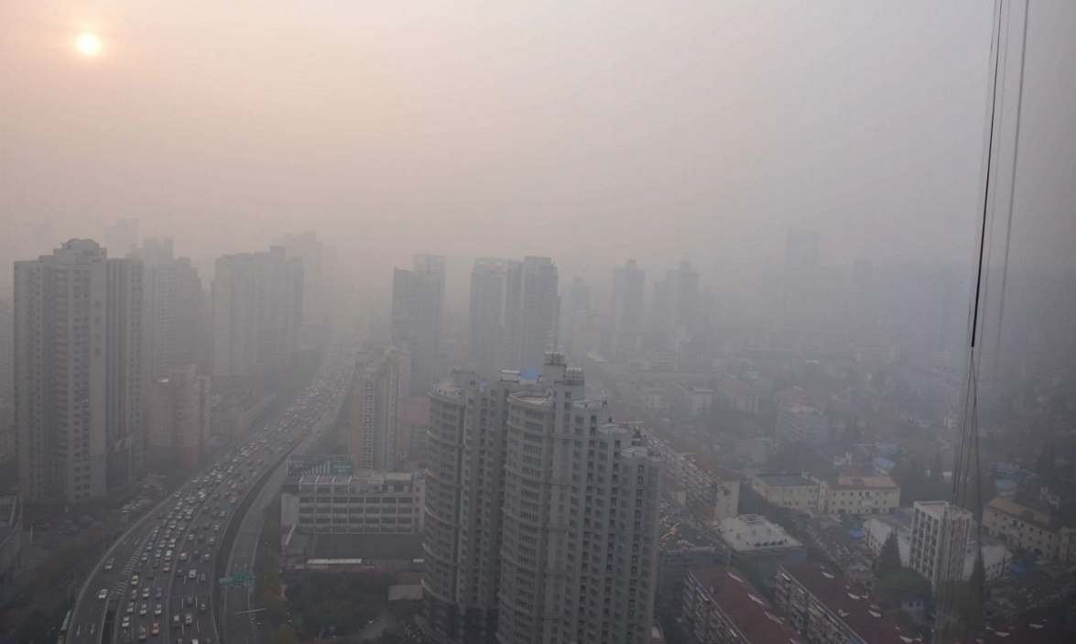
PM2.5的来源主要分为自然来源以及人为来源。自然来源主要包括火山爆发以及森林火灾，但并不是主要来源。人为来源又分为两类，固定源主要是各种工业过程中的发电，供热对燃煤燃气燃油的燃烧，而流动源主要源于机动车排放的汽车尾气。
A view of downtown Shanghai on 5 December 2013. Photograph: Peter Parks/AFP/Getty Images
Notes:
自然来源火山爆发 森林火灾等等
而自然来源主要来源于工业废气以及汽车尾气等。

Slide 7
Year | 分类 | 2013 2014 2015
Month | 分类 | 1,2,…,12
Day | 分类 | 1,2,…,31
Hour | 分类 | 0,1,2,…,23
Season | 分类 | 1,2,3,4
DEWP | 数值 | -17到28之间的整数
HUMI | 数值 | 13到100之间的浮点数
PRES | 数值 | 990到1040之间的浮点数
TEMP | 数值 | -3到41之间的整数
Iws | 数值 | 0到615之间的整数
CBWD | 分类 | cv SE NE SW NW
Precipitation | 数值 | 0到62之间的浮点数
Iprec | 数值 | 0到226之间的浮点数
PM_Jingan | 数值 | 0到700之间的浮点数
PM_USpost | 数值 | 0到700之间的浮点数
PM_Xuhui | 数值 | 0到700之间的浮点数
数据集介绍
来源：UCI Machine Learning Repository
连接： http://archive.ics.uci.edu/ml/
静安区
美大使馆
徐汇区
Notes:
我们所使用的数据集来自UCI 机器学习数据集仓库 http://archive.ics.uci.edu/ml/。
该数据集有16个变量。
数据集包含了上海从2010年到2015每月每日每时的监测出的PM2.5浓度及相关气象指标。我们最终决定着重观察上海13年到15年的opm2.5数值以及气象指标。静安，美国大使馆，徐汇区这三个监测点。由于2010年至2012年的大部分PM2.5数据缺失。从2013到2015年的数据。从右图我们可以看到我们最终进行统计分析的变量的名称、数据类型和值得范围。
【单位 不重要我就不在这里做一张ppt了】

Slide 8
Variable name | Type | Values
DEWP | 数值 | -17到28之间的整数
HUMI | 数值 | 13到100之间的浮点数
PRES | 数值 | 990到1040之间的浮点数
TEMP | 数值 | -3到41之间的整数
Iws | 数值 | 0到615之间的整数
CBWD | 分类 | cv SE NE SW NW
Precipitation | 数值 | 0到62之间的浮点数
Iprec | 数值 | 0到226之间的浮点数
DEWP：Dew Point(Celsius Degree) 露点
HUMI：Humidity(%) 湿度
PRES：Pressure(hpa) 大气压
TEMP：Temperature(Celsius Degree) 温度
IWS：Cumulated Wind Speed(m/s) 累积风速
CBWD：Combined Wind Direction 组合风向
PRECIPITATION：Hourly Precipitation(mm) 每小时降雨量
IPREC：Cumulated Precipitation(mm) 累计降雨
Notes:
我对以下几个变量进行一下说明。
露点（Dew point），又称露点温度（Dew point temperature），在气象学中是指在固定气压之下，空气中所含的气态水达到饱和而凝结成液态水所需要降至的温度。
所以可以很明显的看出露点是和大气压以及温度有关的。【也就是说这里有多重共线性需要处理】
需要说明的一点事cbdw的取值中有一个cv代表该时刻没有明显风向

Slide 9
02
描述性分析
Descriptive analysis

Slide 10
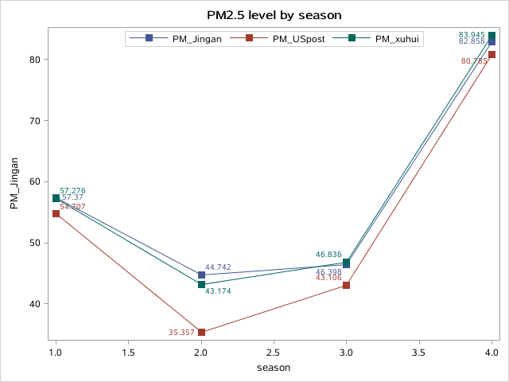
上海市PM2.5浓度的季度均值
分析
我们看到四个季节中，夏季的PM2.5均值最低，秋季与夏季的差别不大，春季比夏季平均多约15μg/m³,而冬季则明显的比其他三个季节要高，并且平均高了30μg/m³，说明冬季是PM2.5污染的重灾区。冬季北方供暖对燃烧了更多煤等化石燃料可能是这一现象的主要原因。

Slide 11
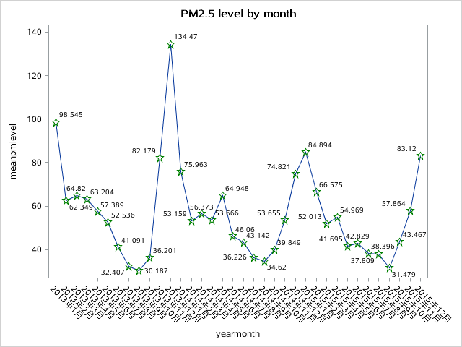
上海市PM2.5浓度2013-2015年月度变化趋势
分析
我们计算了上海市2013年到2015年每月的平均浓度，来观察三年来上海市PM2.5浓度的变化以及所在月份对PM2.5的影响。
三年来上海市PM2.5浓度呈轻微的下降趋势，同时注意到2013年12月PM2.5的值异常的高，与当时新闻报道的全国各地频发雾霾天气一致。

Slide 12
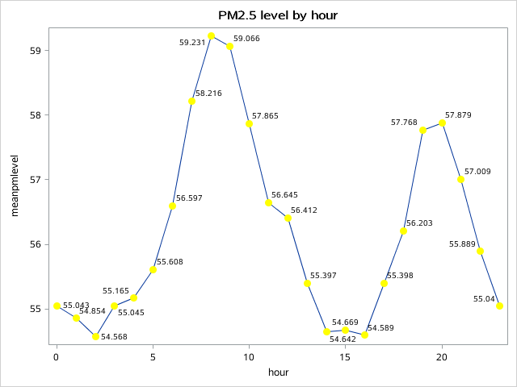
上海市PM2.5浓度每日变化趋势
分析
观察到每天PM2.5浓度的变化幅度不大，极差只有大约5μg/m³, 但能看出较明显的变化趋势,每天的PM2.5浓度从6点以及下午三点开始显著提高，在8点以及20点达到2个峰值。可能的解释是6点以及下午三点开始行驶的机动车排放的尾气造成的PM2.5的累积。
Notes:
我们同时计算了三年来每日的每个小时PM2.5的平均浓度以探索PM2.5的浓度水平在一天的时间跨度内的分布和变化。

Slide 13
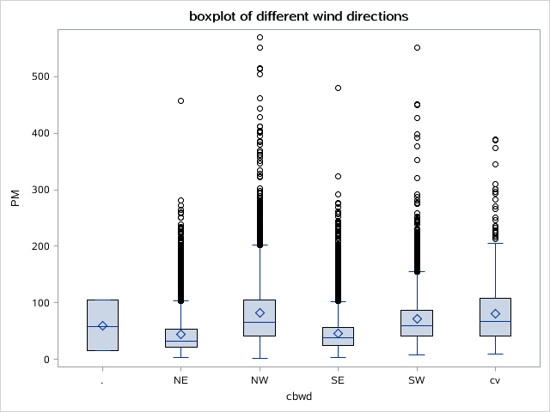
cbwd | observations | Mean pm2.5 level
. | 4 | 59.11
NE | 9545 | 43.69
NW | 4948 | 82.17
SE | 7585 | 46.42
SW | 3235 | 70.97
cv | 963 | 80.20
可以明显地看出刮西南和西北风，或者不刮风时PM2.5的水平非常高，而刮东北和东南风时PM2.5的浓度水平较低。
Notes:
接着我们又对风向做了一个均值分析

Slide 14
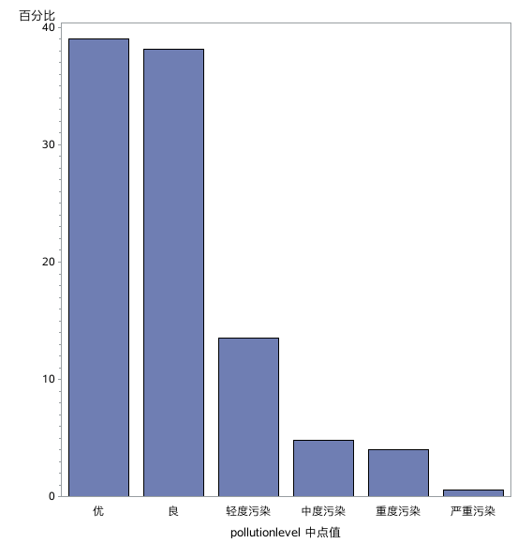
上海市空气质量分析
出乎意料地，上海市空气质量为优和良的时间占了77.19%。
Pollutionlevel | Observations | Propotion | Cumulated proportaion
优 | 51275 | 39.02 | 39.02
良 | 50156 | 38.17 | 77.19
轻度污染 | 17721 | 13.49 | 90.68
中度污染 | 6286 | 4.78 | 95.46
重度污染 | 5243 | 3.99 | 99.45
严重污染 | 719 | 0.55 | 100.00
Notes:
我们在数据集介绍中给出了PM2.5污染水平的分类标准，统计得2013-2015年上海市在不同污染水平的时间占比。

Slide 15
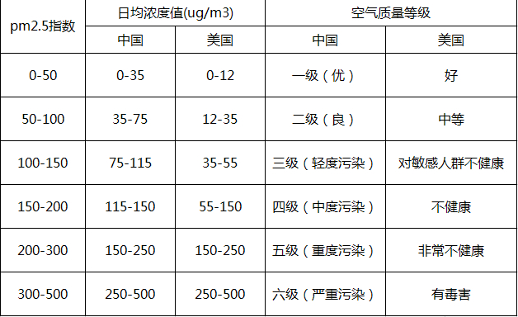
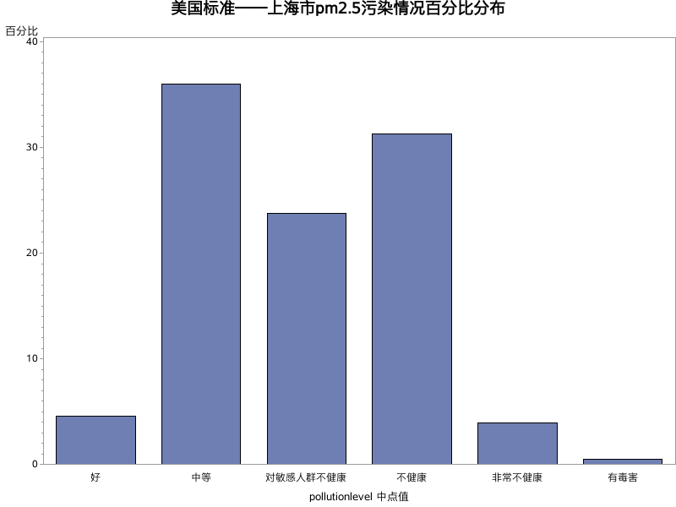
可以发现按美国标准上海的PM2.5浓度水平在好和中等的时间只占50%。大多数时间对人体是不健康的。
中美pm2.5日均浓度对应指数等级
来源 中国环保部官网、美国环保署（EPA）官网

Slide 16
03
协方差分析&回归分析
Covariance & Lasso analysis

Slide 17
SAS默认的虚拟变量基水平
协方差分析准备工作
（1）我们首先将缺失值进行多重填补，填补的结果放入一个新的数据集来进行协方差分析以及回归分析。
（2）协方差分析中引入虚拟变量
分类变量 | 基水平
year | 2015
month | 12
hour | 24
day | 31
season | 4
cbwd | cv
season的虚拟变量与month的虚拟变量之间存在完全的复共线性，故我们在全模型中不包括season变量。除此之外，我们还增加了DEWP，HUMI，PRES，TEMP之间以及cbwd，iws之间可能的交互效应。
Notes:
需要注意的是
即使包括SAS也会检测到复共线性从而不使用season变量

Slide 18
源 | 自由度 | 平方和 | 均方 | F值 | P值
模型 | 94 | 95566142.5 | 1016661.1 | 734.36 | <.0001
误差 | 131305 | 181780835.6 | 1384.4
校正合计 | 131399 | 277346978.1
方差分析总表
在方差分析总表中，我们看到F值为734.36，P值<0.0001,证明全模型对因变量具有较为明显的解释效应。

Slide 19
源 | 自由度 | I型平方和 | 均方 | F 值 | P值
year | 2 | 2987760.87 | 1493880.44 | 1079.07 | <.0001
month | 11 | 47939565.65 | 4358142.33 | 3148.00 | <.0001
day | 30 | 2213180.11 | 73772.67 | 53.29 | <.0001
hour | 23 | 273543.86 | 11893.21 | 8.59 | <.0001
DEWP | 1 | 1873608.54 | 1873608.54 | 1353.36 | <.0001
HUMI | 1 | 3038644.38 | 3038644.38 | 2194.89 | <.0001
DEWP*HUMI | 1 | 412505.23 | 412505.23 | 297.96 | <.0001
PRES | 1 | 3734562.35 | 3734562.35 | 2697.57 | <.0001
DEWP*PRES | 1 | 970758.38 | 970758.38 | 701.20 | <.0001
HUMI*PRES | 1 | 602.90 | 602.90 | 0.44 | 0.5093
DEWP*HUMI*PRES | 1 | 66979.86 | 66979.86 | 48.38 | <.0001
TEMP | 1 | 316166.18 | 316166.18 | 228.38 | <.0001
Notes:
现在我们具体来看一看书出结果
从p值列可以看出
从上述全模型的方差分析表中我们可以看到除了HUMI与PRES的交互作用之外，其余所有解释变量均对模型有显著的解释作用。但全模型使用的变量太多，需进行一定的选择。
2.LASSO REGRESSION以及glmselect过程

Slide 20
DEWP*TEMP | 1 | 29644.97 | 29644.97 | 21.41 | <.0001
HUMI*TEMP | 1 | 43136.50 | 43136.50 | 31.16 | <.0001
DEWP*HUMI*TEMP | 1 | 282538.06 | 282538.06 | 204.08 | <.0001
PRES*TEMP | 1 | 30913.13 | 30913.13 | 22.33 | <.0001
DEWP*PRES*TEMP | 1 | 500028.00 | 500028.00 | 361.18 | <.0001
HUMI*PRES*TEMP | 1 | 13863.25 | 13863.25 | 10.01 | 0.0016
DEWP*HUMI*PRES*TEMP | 1 | 101043.90 | 101043.90 | 72.99 | <.0001
cbwd | 5 | 22385788.31 | 4477157.66 | 3233.97 | <.0001
Iws | 1 | 6336691.54 | 6336691.54 | 4577.16 | <.0001
Iws*cbwd | 5 | 1586920.74 | 317384.15 | 229.25 | <.0001
precipitation | 1 | 107220.99 | 107220.99 | 77.45 | <.0001
Iprec | 1 | 320474.98 | 320474.98 | 231.49 | <.0001
Notes:
但全模型使用的变量太多，需进行一定的选择

Slide 21
LASSO REGRESSION
我们使用SAS的glmselect过程对模型进行变量选择，选择的回归算法设定为LASSO判断到达模型最优子集的原则设定为SBC。LASSO变量选择过程的系数变化情况以及变量入选的进程如下图。
Notes:
。因为LASSO自然地对变量的重要性进行了排序。

Slide 22
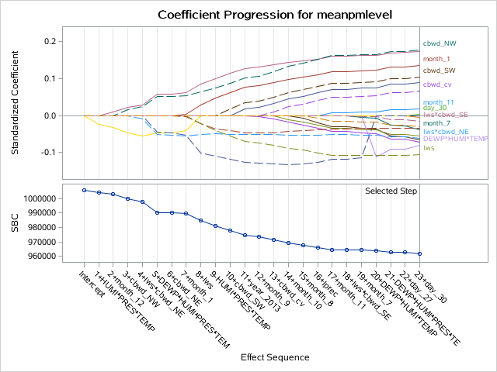

Slide 23
Parameter | Estimate
Intercept | 55.719879
year_2013 | 8.695799
month_1 | 22.297001
month_7 | -6.204367
month_8 | -10.978182
month_9 | -12.008698
month_10 | -9.230074
month_11 | 3.037157
month_12 | 28.526608
day_27 | -1.088090
day_30 | 0.952805
在最优模型中，2013年的虚拟变量入选，同时具有8.695799的估计值，这说明2013年这一年相较2014,2015年PM2.5的污染情况相对严重。
1,7,8,9,10，11,12月的虚拟变量入选，说明季节因素在PM2.5水平的预测中有重要影响。
入选的每个月的第27或30天的系数入选但系数不大并没有过多的现实意义。
Notes:
这就是筛选出的最有模型保留的变量
我们之前就注意到夏季PM2.5的水平显著的低，同时冬季PM2.5的水平显著的高。

Slide 24
DEWP*HUMI*TEMP | -0.000193
cbwd_NE | -3.255272
cbwd_NW | 20.684571
cbwd_SW | 14.422757
cbwd_cv | 16.093599
Iws | -0.072961
Iws*cbwd_NE | -0.053198
Iws*cbwd_SE | -0.017756
Iprec | -0.186161
入选的DEWP，HUMI，TEMP的交互效应虽然系数较小，但考虑到这一变量值非常大，对预测有非常明显的影响。
注意到五种风向中，东北风，西北风，西南风，无风向入选。东北风从海上吹来，故对PM2.5的浓度有一定的减轻，而从内陆吹来的西北风，西南风则显著提高了PM2.5的浓度，分别到达了20μg/m³与14μg/m³。 cv无显著风向则会使PM2.5的水平明显提高16μg/m³则说明空气流动性对于减少PM2.5也是至关重要的。
风速，以及风速与东北风，东南风的交互效应入选则进一步说明了空气流动性的重要性。累计降雨量对PM2.5的浓度有显著的负效应则印证了我们的印象，雨水能够有效吸附PM2.5从而减少PM2.5的浓度。
Notes:
结合之前的分析，露点越低，湿度越低，温度越低，则PM2.5的浓度越高。所以DEWP*HUMI*TEMP的值越低，PM2.5的浓度越高。
西北风来自河北，北京等地区。北京的风裹挟的PM2.5比来自内陆的风更多也是可以理解的。而

Slide 25
Root MSE | 38.82887
Dependent Mean | 56.10326
R-Square | 0.2857
Adj R-Sq | 0.2856
AIC | 1093050
AICC | 1093050
SBC | 961844
模型评估
最终的R2只有0.2857，对于回归模型而言不太理想，可能的原因是因变量存在许多大于300的异常值，与平均值差距非常大。为了克服这一困难，下面我们考虑使用响应变量为多个有序水平的logistic regression来拟合模型获得更好的拟合结果。

Slide 26
04
逻辑回归
Logistics regression

Slide 27
Root MSE | 38.82887
Dependent Mean | 56.10326
R-Square | 0.2857
Adj R-Sq | 0.2856
AIC | 1093050
AICC | 1093050
SBC | 961844
01
入选变量及系数
回归分析模型评估
03
02
优比分析
最大似然估计分析
Predicted Response and Actual Response
Same | 77.8
Different | 21.8
Tie | 0.4
04
模型评价
逻辑回归模型评估
Notes:
在第四节 响应变量有多个有序水平的逻辑回归部分
我们分为如下四个点进行解释，
1 入选变量及系数
2最大似然估计分析
03优比分析
04模型评价
跳过 1123 直接看到模型评价部分
可以看出逻辑回归的拟合效果比简单回归好得多
模型的预测准确率有77.8%
字体18

Slide 28

Step | Variable | DF | Chi2 | Pr>Chi2
1 | month | 11 | 19674.8514 | <.0001
2 | cbwd | 5 | 16003.1849 | <.0001
3 | Iws | 1 | 6306.9249 | <.0001
4 | TEMP | 1 | 2334.9496 | <.0001
5 | year | 2 | 1585.3825 | <.0001
6 | hour | 23 | 1491.1501 | <.0001
7 | day | 30 | 1335.4508 | <.0001
8 | Iprec | 1 | 1020.6479 | <.0001
9 | PRES | 1 | 919.7053 | <.0001
10 | precipitation | 1 | 89.6816 | <.0001
11 | DEWP | 1 | 27.8228 | <.0001
12 | HUMI | 1 | 635.0961 | <. 0001
分析
我们使用逐步回归法在全模型中进行变量选择。最终入选的变量及其效应如左图。从卡方统计量可以看出，月份，组合风向，以及累积风速对模型的影响是最大的。
入选变量及系数

Slide 29
Variable |  | Estimate | Wald Chi2 | Pvalue
Intercept | 1 | -52.59 | 919.3548 | <.0001
Intercept | 2 | -50.3 | 841.8632 | <.0001
Intercept | 3 | -48.97 | 798.2346 | <.0001
Intercept | 4 | -48.08 | 769.4987 | <.0001
Intercept | 5 | -45.79 | 698.0788 | <.0001
year | 2013 | -0.306 | 1556.0427 | <.0001
year | 2014 | 0.145 | 348.2292 | <.0001
month | 1 | -2.364 | 8164.2616 | <.0001
month | 2 | -1.318 | 2682.4965 | <.0001
month | 3 | -0.841 | 1685.0263 | <.0001
month | 4 | -0.452 | 593.4883 | <.0001
month | 5 | 0.146 | 56.323 | <.0001
month | 6 | 1.038 | 2020.9705 | <.0001
month | 7 | 2.068 | 5732.2928 | <.0001
month | 8 | 2.275 | 6863.5581 | <.0001
month | 9 | 1.985 | 6190.4987 | <.0001
month | 10 | 0.816 | 1564.9649 | <.0001
month | 11 | -0.917 | 2198.938 | <.0001
day | 1 | -0.088 | 9.0732 | 0.0026
day | 2 | -0.213 | 55.4243 | <.0001
TEMP |  | 0.098 | 235.2108 | <.0001
cbwd | . | 0.78 | 3.3901 | 0.0656
cbwd | NE | 0.701 | 67.492 | <.0001
cbwd | NW | -0.927 | 117.2635 | <.0001
cbwd | SE | 0.587 | 47.2689 | <.0001
cbwd | SW | -0.432 | 25.3384 | <.0001
Iws |  | 0.008 | 5862.2915 | <.0001
precipitation |  | -0.092 | 88.9048 | <.0001
Iprec |  | 0.121 | 1068.8658 | <.0001
分析
在最大似然估计分析中，除了日期，时间中的部分变量，以及cbwd的缺失水平，其余变量均在Wald 卡方的意义下显著。logistic回归的系数所表现出的，对污染水平的正负效应与回归分析中的结论基本一致。
02
最大似然估计分析
Notes:
我们看estimate部分

Slide 30
Variable | Estimate | 95% Wald
 |  | CF Interval
year 2015-2013 | 0.627 | 0.61 | 0.643
year 2015-2014 | 0.984 | 0.96 | 1.01
month 12-1 | 1.072 | 1.02 | 1.126
month 12-2 | 3.053 | 2.9 | 3.22
month 12-3 | 4.921 | 4.66 | 5.193
month 12-4 | 7.258 | 6.83 | 7.711
month 12-5 | 13.198 | 12.3 | 14.18
month 12-6 | 32.212 | 29.7 | 34.95
month 12-7 | 90.194 | 82.3 | 98.86
month 12-8 | 110.921 | 101 | 121.6
month 12-9 | 83.013 | 76.3 | 90.28
month 12-10 | 25.797 | 24.1 | 27.64
month 12-11 | 4.558 | 4.31 | 4.821
分析
从年份来看，2015年与2013年相比，pm2.5浓度显著降低；而2014年与2015年差异不明显。可知说明2014年与2015年治理雾霾有一定效果。
从月份来看，12月份与其他月份优比值均大于1，说明12月份pm2.5浓度较高，其中12月份与8月份优比估计值高达110.921，说明8月份的pm2.5浓度最低。
03
优比分析
Notes:
也可看出pm2.5浓度受季节影响明显。

Slide 31
hour 23-0 | 1.116 | 1.04 | 1.202
hour 23-1 | 1.17 | 1.09 | 1.26
hour 23-2 | 1.193 | 1.11 | 1.285
hour 23-3 | 1.187 | 1.1 | 1.278
hour 23-4 | 1.166 | 1.08 | 1.256
hour 23-5 | 1.119 | 1.04 | 1.205
hour 23-6 | 1.035 | 0.96 | 1.115
hour 23-7 | 0.961 | 0.89 | 1.034
hour 23-8 | 0.999 | 0.93 | 1.075
hour 23-9 | 1.085 | 1.01 | 1.169
hour 23-10 | 1.216 | 1.13 | 1.311
hour 23-11 | 1.401 | 1.3 | 1.511
hour 23-12 | 1.497 | 1.39 | 1.616
hour 23-13 | 1.584 | 1.47 | 1.71
hour 23-14 | 1.625 | 1.5 | 1.754
hour 23-15 | 1.506 | 1.4 | 1.626
hour 23-16 | 1.426 | 1.32 | 1.539
hour 23-17 | 1.29 | 1.2 | 1.392
hour 23-18 | 1.049 | 0.97 | 1.13
hour 23-19 | 0.899 | 0.84 | 0.968
hour 23-20 | 0.839 | 0.78 | 0.903
hour 23-21 | 0.89 | 0.83 | 0.958
hour 23-22 | 0.953 | 0.89 | 1.026
升高
降低
升高
降低
升高
03
优比分析
Notes:
我们可以观察到23点与其它时间优比值的大小从零点开始呈0-2升高

Slide 32
cbwd_NE | -3.255272
cbwd_NW | 20.684571
cbwd_SW | 14.422757
cbwd_cv | 16.093599
DEWP | 0.849 | 0.84 | 0.86
HUMI | 1.043 | 1.04 | 1.047
PRES | 1.049 | 1.05 | 1.052
TEMP | 1.103 | 1.09 | 1.117
cbwd cv-. | 4.43 | 1.63 | 12.01
cbwd cv-NE | 4.096 | 3.87 | 4.34
cbwd cv-NW | 0.804 | 0.76 | 0.852
cbwd cv-SE | 3.653 | 3.45 | 3.874
cbwd cv-SW | 1.319 | 1.24 | 1.403
Iws | 1.008 | 1.01 | 1.008
precipitation | 0.912 | 0.9 | 0.93
Iprec | 1.128 | 1.12 | 1.136
分析
我们看到组合风向这里，以无风向水平下的pm2.5浓度作为基准，与东北，东南风向水平下的比值较高。如果我们回过头看到lasso回归中的均值，可以发现数值一样。说明东北和东南风向对pm2.5浓度影响较小。
03
优比分析

Slide 33
05
总结
conclusion

Slide 34
变量 | Pm2.5浓度 | 原因 | 解决方案
年份 | 13年整体偏高；14、15有所降低 | 政策 | 加强监管
月份、季度 | 12月浓度最高；8月浓度最低；夏季较低；冬季较高 | 冬季北方供暖采用化石燃料 | 优化燃料结构，多使用清洁能源；冬季禁止燃放烟花爆竹
小时 | 早上7点，晚上8点较高；下午3点浓度较低 | 早晚高峰机动车增多，累积pm2.5增多 | 呼吁市民低碳出行，对于购买新能源车加大补贴力度
露点 | 越低，浓度越高 |  | /
累积降雨量 | 越高，浓度越低 | 雨水对pm2.5的吸附作用 | /
东北风 | 负效应 | 风从海上吹来 | /
西北风 | 正效应 | 北京、河北等雾霾严重地区 | 产业结构调整，从要素驱动转变为创新驱动，提高资源利用率
西南风 | 正效应 | 内陆地区 | 同上
无风向 | 正效应 | 空气不流通造成颗粒物累积 | 空气净化器、绿色植物（治标不治本）
本次研究选择了13个可能影响上海pm2.5浓度的变量，我们小组通过对这些变量进行描述性统计分析，协方差分析以及回归分析（包括逻辑回归分析），总结出如下结论：
4.风速与风向对于上海pm2.5浓度影响显著，具体表现在西南风容易引起pm2.5浓度的上升，不仅如此，风速与各风向的交互效应也会引起pm2.5浓度的显著变化；
5.露点的不同也会引起上海pm2.5浓度的显著变化，我们小组认为，露点越低，pm2.5浓度会明显增高；
6.累计降雨量会造成上海的pm2.5浓度浓度。

Slide 35
谢谢您的聆听！
汇报人：梁力
2017.12.26

